Slide 1


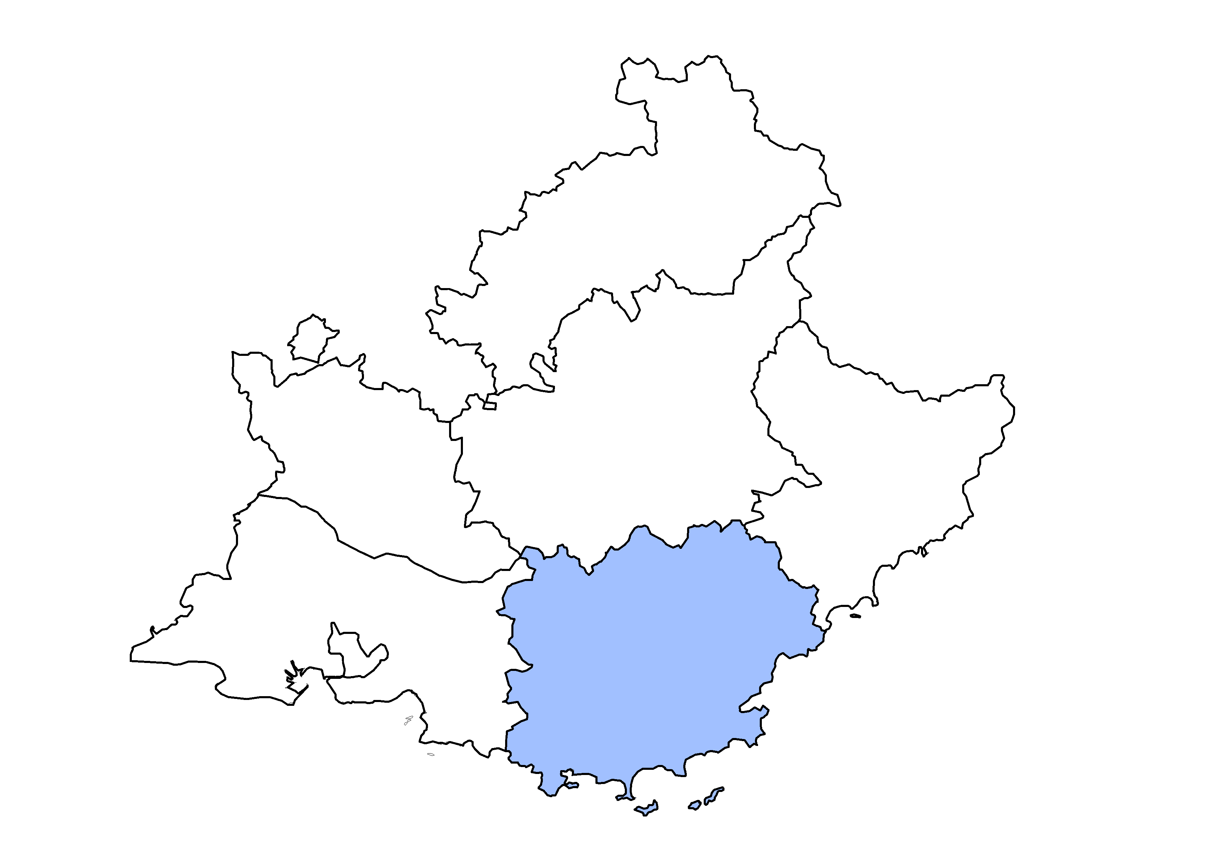

Les éclairages conjoncturels départementaux
La situation conjoncturelle
au 2e trimestre 2024
dans le Var
Crédit photo : ©Shutterstock
Services études, statistiques, évaluation

Slide 2
L’emploi salarié recule légèrement pour la 1ère fois depuis la crise sanitaire
Au T2 2024 :
+ 0,1 %
- 0,1 %
0,0 %

Slide 3
Un repli dû à l’emploi hors intérim…
-270
emplois hors intérim
Au T2 2024 :

Slide 4
… qui pénalise le tertiaire marchand et la construction

Slide 5
La croissance se prolonge dans le tertiaire non marchand et l’industrie, mais
se contracte dans le tertiaire marchand ; dans la construction, le repli s’atténue

Slide 6
Hors crise sanitaire, 1er recul annuel dans le tertiaire marchand en dix ans

Slide 7
Le nombre de bénéficiaires de contrat aidé demeure stable
1 900

Slide 8
La faible croissance annuelle de l’apprentissage se poursuit
11 500

Slide 9
Le taux de chômage confirme son recul…
7,8 % (-0,3 pt)
7,1 % (-0,2 pt)
7,1 % (-0,1 pt)

Slide 10
… et se situe en-dessous de celui de la plupart des départements comparables

Slide 11
Au 2e trimestre 2024, la demande d’emploi consolide sa baisse

Slide 12
Le recul est plus prononcé chez les femmes

Slide 13
Les trois tranches d’âge sont concernées par la diminution trimestrielle

Slide 14
La demande d’emploi baisse un peu plus vite pour ceux inscrits depuis moins d’un an

Slide 15
Sur un an, faible baisse du nombre de foyers bénéficiaires du RSA, plus prononcée pour l’ASS ; hausse pour l’AAH et recul de la PA

Slide 16
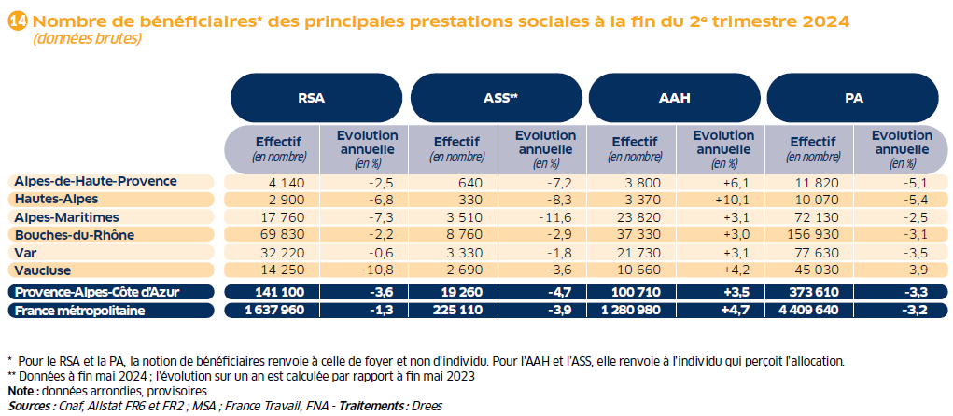
Un repli du nombre de foyers bénéficiaires du RSA bien moins marqué qu’au niveau régional

Slide 17
Pour en savoir plus
La Note de conjoncture de la Dreets Provence-Alpes-Côte d’Azur:
https://paca.dreets.gouv.fr/Les-publications-periodiques-9124
Retrouvez tous nos indicateurs dans le Tableau de bord des indicateurs clés
en téléchargement sur le site de la Dreets Provence-Alpes-Côte d’Azur :
https://paca.dreets.gouv.fr/Les-indicateurs-cles-de-la-Dreets-Paca

